Slide 1
神经外科 垂体瘤-术前/后健康宣教

Slide 2
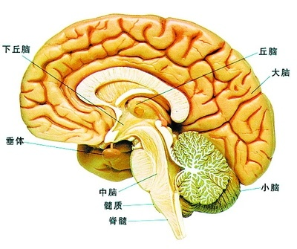
垂体瘤
起源于蝶鞍内脑垂体细胞，是常见的良性肿瘤，好发于青壮年，对生长、发育、劳动能力、生育功能有严重损害。常见临床表现有：视力、视野障碍、头晕、头痛等。

Slide 3

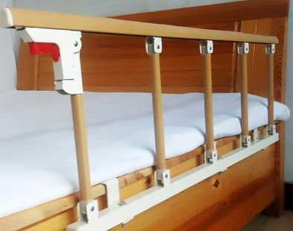
术前指导—安全
视力、视野障碍患者
1.外出及下床活动时：必须专人陪护。
2.床上休息及活动时：必须拉起双侧床档。

Slide 4
治疗方式
药物治疗
放射治疗
手术治疗

Slide 5
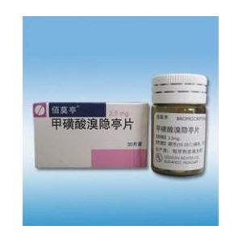
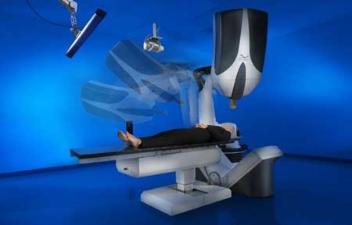
治疗方式
药物治疗
放射治疗

Slide 6
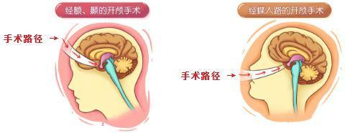
治疗方式
手术治疗
经鼻蝶内镜下
垂体瘤切除术
开颅手术

Slide 7
术后常见并发症
脑脊液漏
半坐卧位；脑脊液漏时头偏向患侧；勿用力擤鼻涕、打喷嚏；
尿崩症
电解质紊乱
准确记录24小时出入量;遵医嘱使用抗力尿剂;合理补充电解质
遵医嘱采血,查电解质;遵医嘱用药;予患者进行饮食指导;
监测体温；遵医嘱用药;物理降温(如:冰毯机);
中枢性高热
遵医嘱用药;定期监测激素水平
垂体功能低下

Slide 8
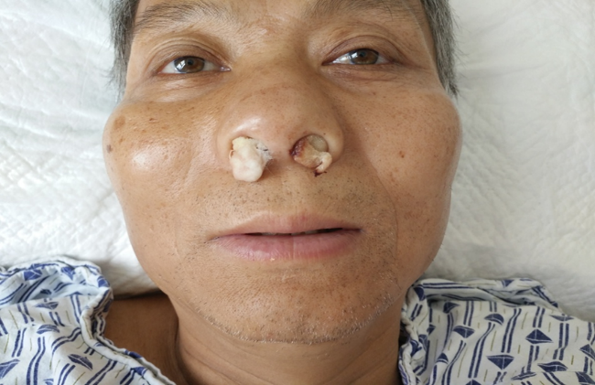
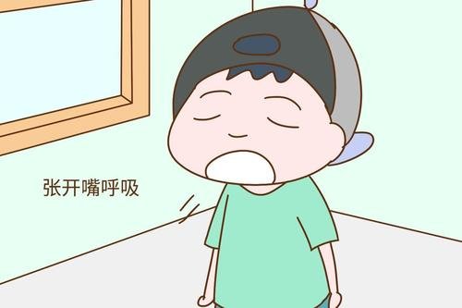
术前指导—操作练习
练习张口呼吸
目的: 经口呼吸,改变呼吸模式,有利于换气

Slide 9
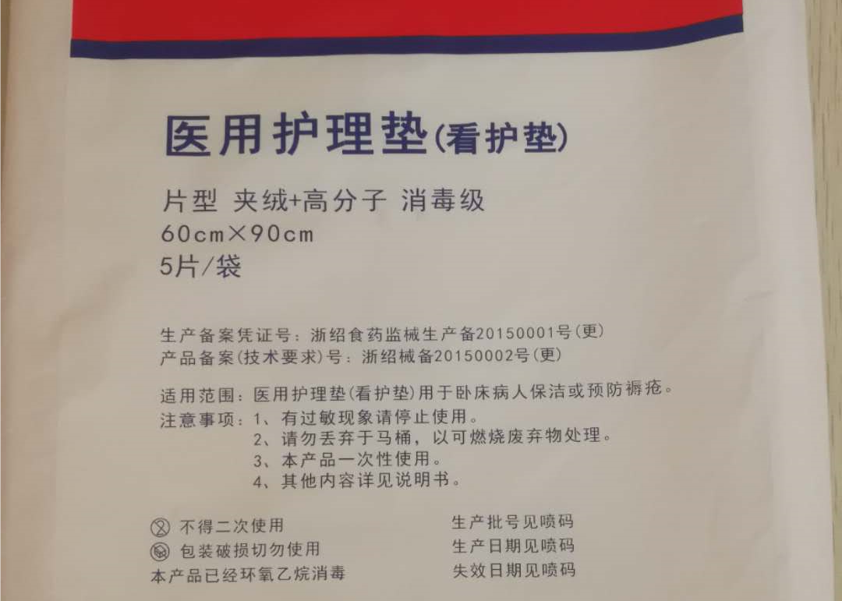
术前指导—物品准备（一）
医用看护垫1包
规格60cm*90cm

Slide 10
术前指导—物品准备（二）
带刻度的水杯及尿壶

Slide 11

术前指导—物品准备（三）
纸、笔，便于术 后记录出入量

Slide 12
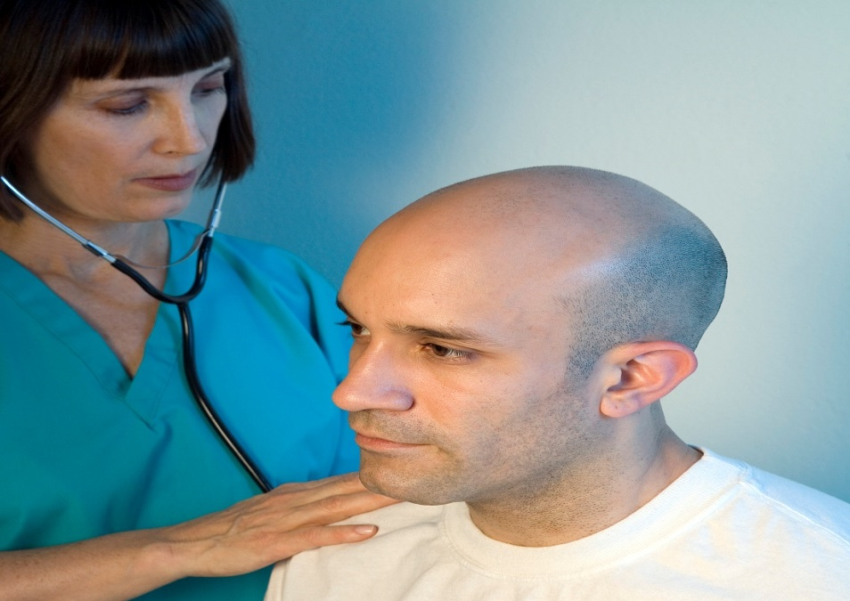
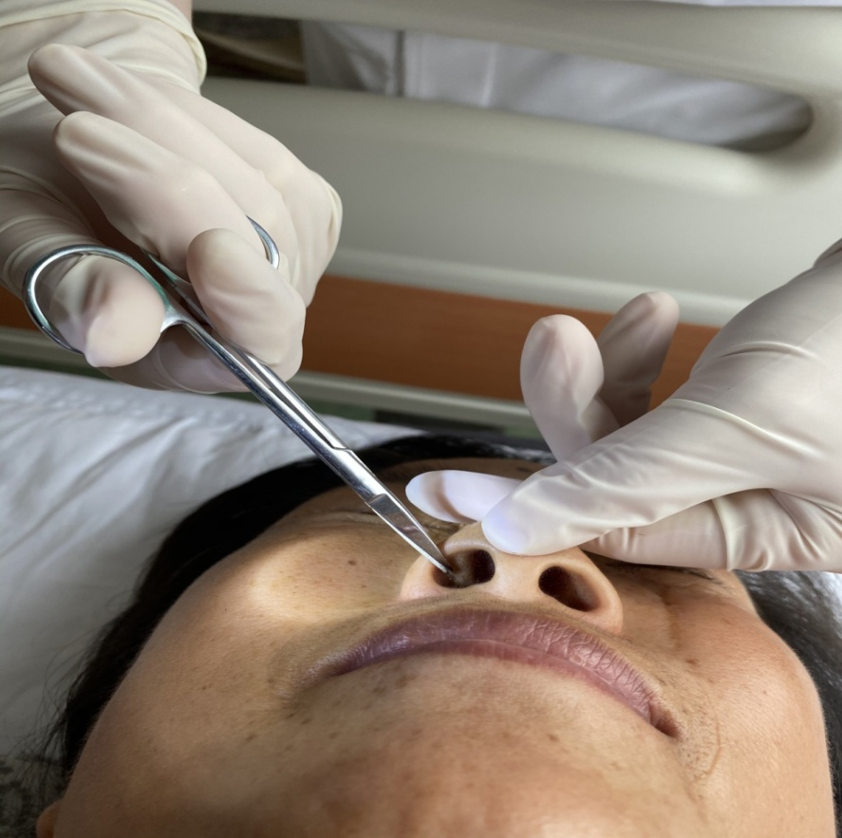
术前准备—皮肤
目的：暴露手术视野，
预防术后感染。
备皮（整个头部）
修剪鼻毛

Slide 13
术前指导—禁食水
1.您明天即将手术，请于今晚进清淡饮食。
2.如您入睡困难，可与护士联系，遵医嘱口服安定以助您良好的睡眠。
3.夜00:00以后至术晨均禁食水。

Slide 14
术前指导—术前用药
1.如您患有高血压，请于术晨06:00口服降压药（自备药，请自行口服），喝药时用极少量水送服。
2.如果您患有糖尿病，术晨勿服用降糖药物，以防低血糖发生。
3.其余药物均暂停，不服用。

Slide 15
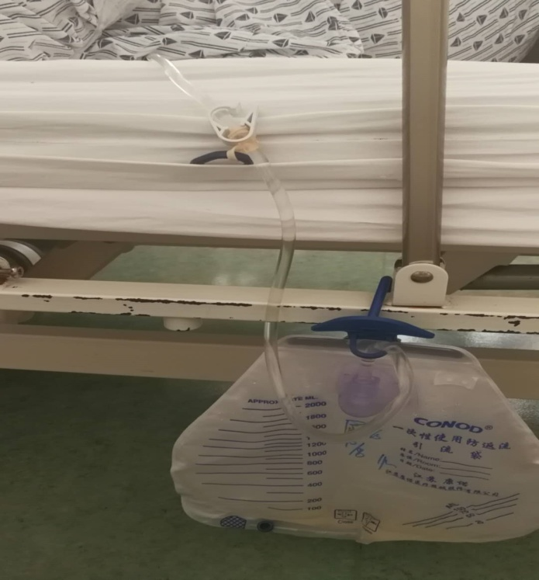
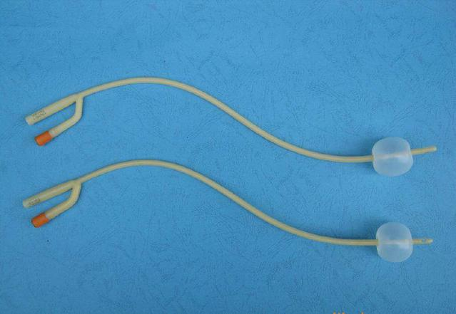
术前指导—管路
1.手术当天（术晨或上午）
护士会为您留置导尿管，如手术室工作人员接您去做手术时仍未留置尿管，请及时通知责任护士。
2.患者/家属不可自行拔除尿管避免尿道损伤。

Slide 16
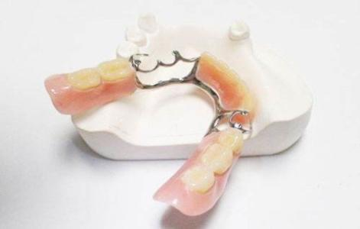





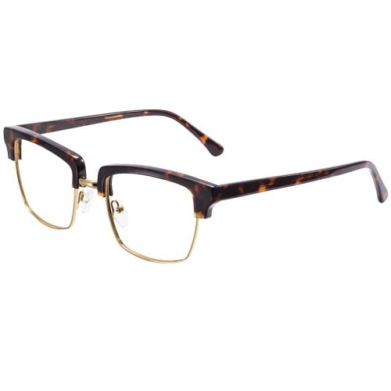
术前指导—服饰（一）
1.如您佩戴可取下的义齿（假牙）、美瞳、隐形眼镜，请于术前晚取下。
2.如您有首饰及贵重物品，请于术前晚取下，交由家属妥善保管。
3.如有美甲术前，每只手各卸掉1支美甲。

Slide 17
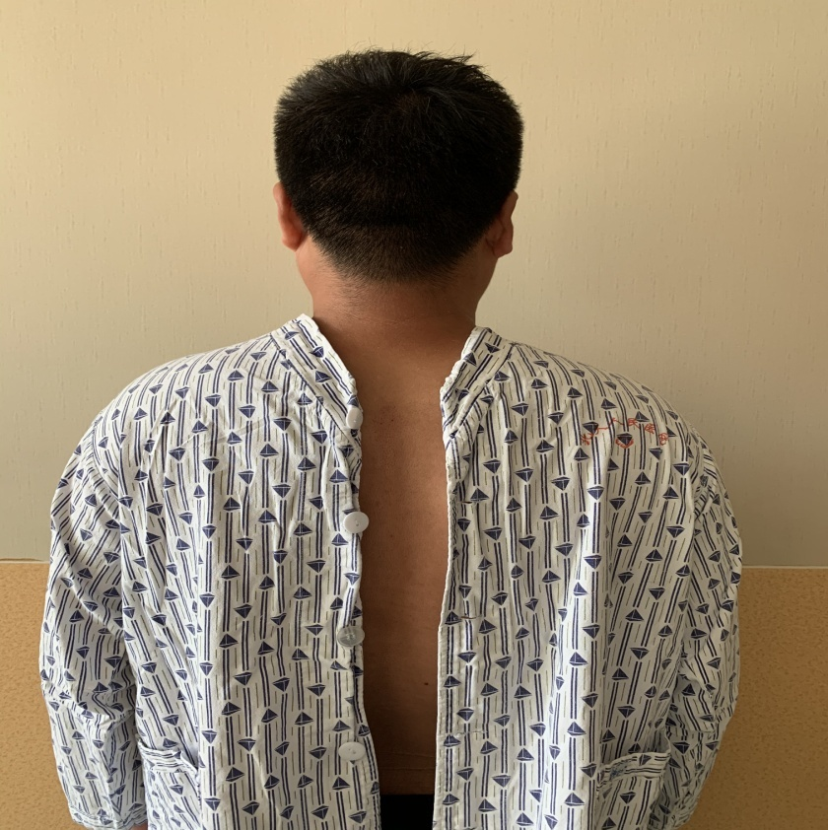
术前指导—服饰（二）
3.术晨请您脱下内衣、内裤、袜子，只需倒穿病号服（扣子在后）即可。

Slide 18
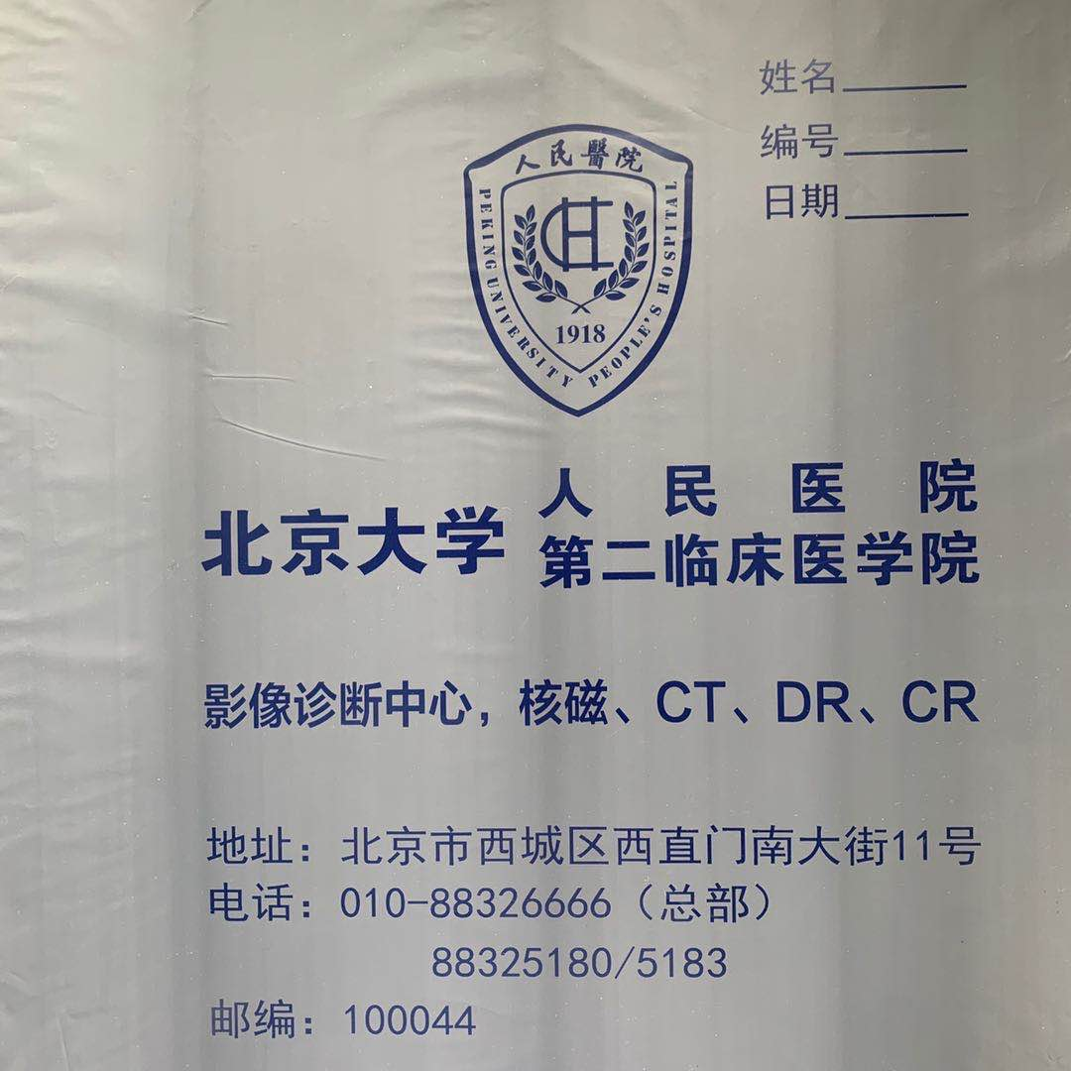
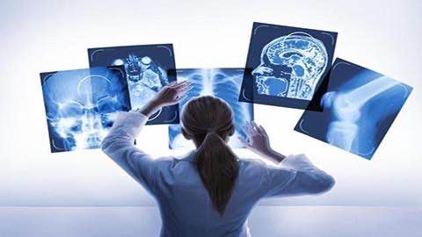
术前指导--相关检查
术前影像学检查的片子患者及家属要遵从医生嘱托准备齐全，随患者一起带入手术室，以便术中查看。

Slide 19
术后指导—手术当天
1.为保证患者术后安全，护士会按照护理级别进行巡视，观察患者瞳孔，轻拍患者肩部，确定患者意识情况，在此期间可能会影响患者或家属休息，请您配合。
2.建议家属手术当晚不租床睡觉，陪伴患者左右。留出充足的空间走动，以防抢救时延误时间。

Slide 20
术后指导—手术当天
1.术后返回病房，随时呼唤患者，要求患者不熟睡，家属轻拍肩部，患者可睁眼，可正确回答问题。
2.如有异常打鼾声，言语模糊时，及时按呼叫器。

Slide 21
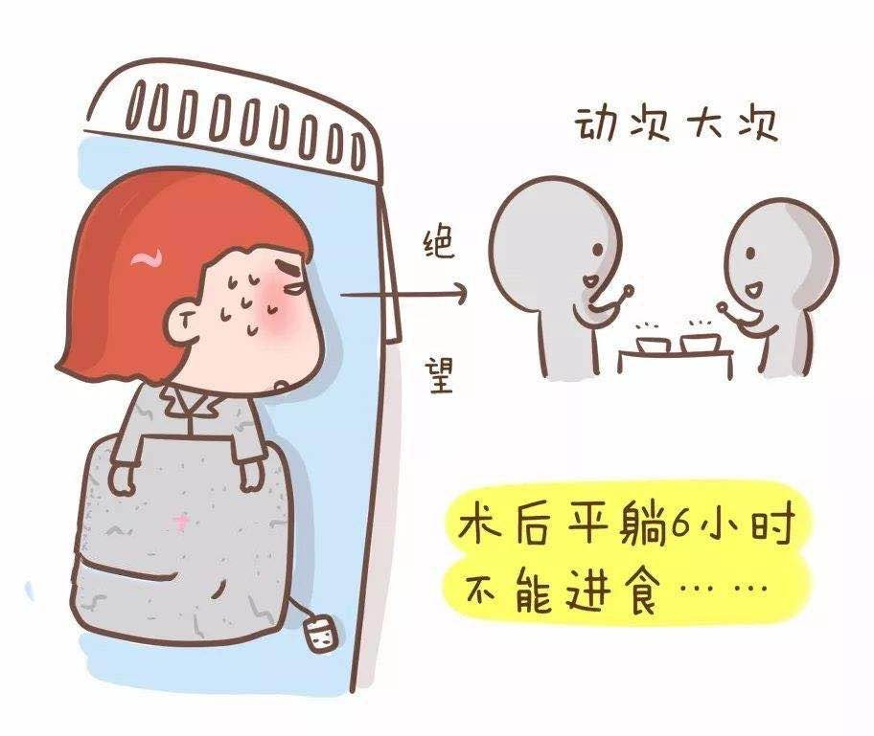

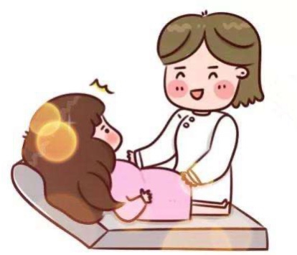
术后指导—体位
1.去枕平卧6小时（不枕枕头）、不喝水、不进食；术后6小时后可枕枕头，左右翻身。
2.术后第二天复查CT后，如患者无脑脊液鼻漏、无明显头晕、恶心、头痛，遵医嘱可抬高床头30度。
6小时之内去枕平卧
6小时后枕枕头
床头抬高15-30度

Slide 22
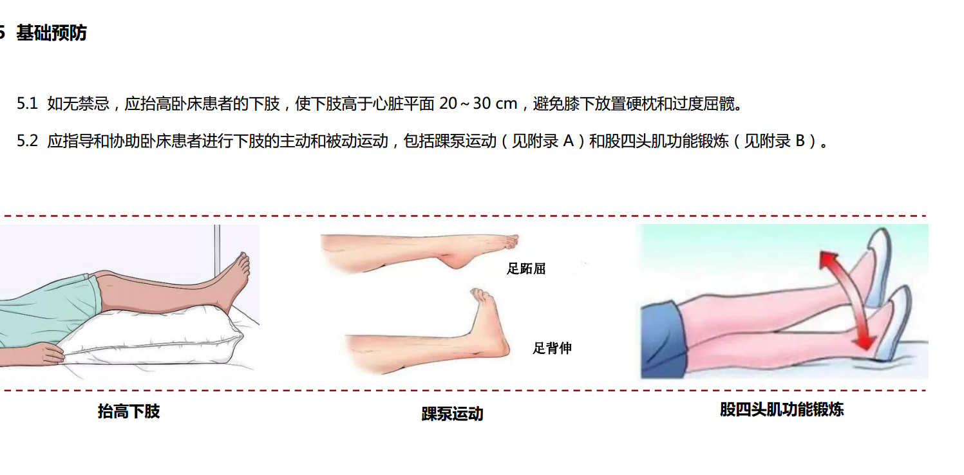
下肢深静脉血栓的预防

Slide 23
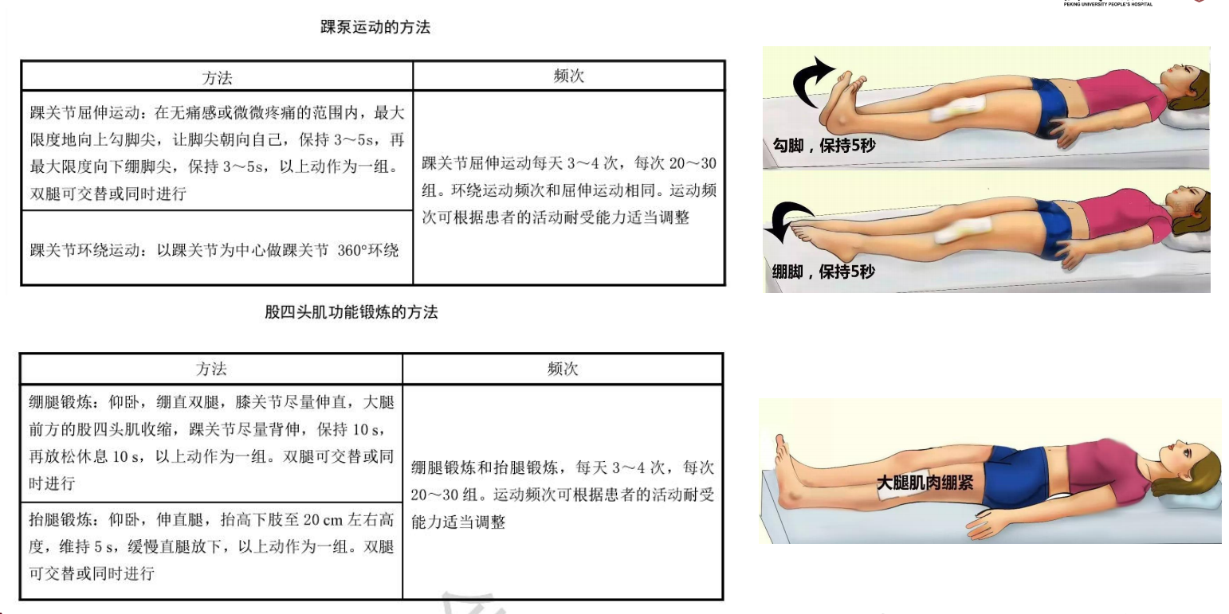

Slide 24
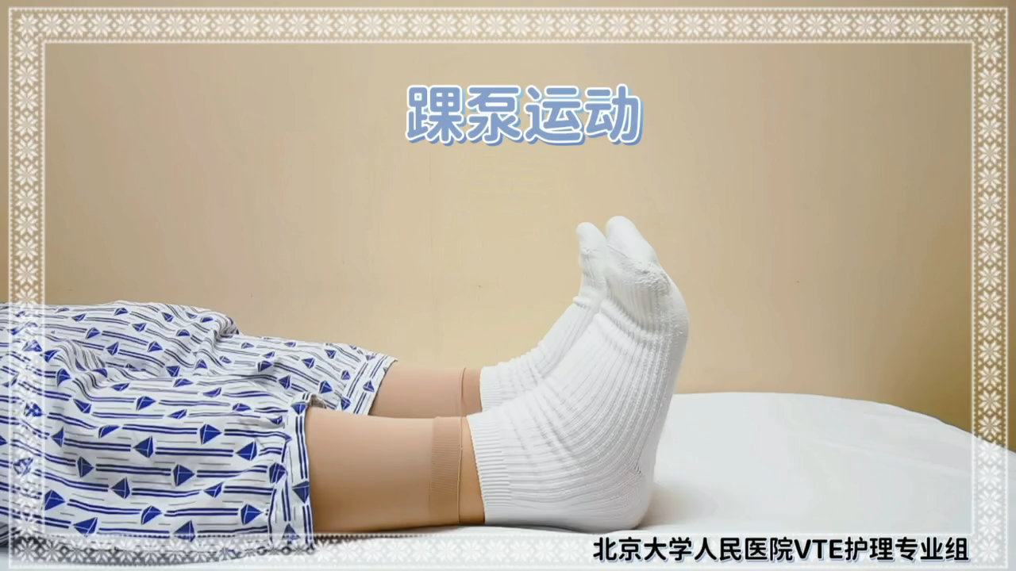

Slide 25
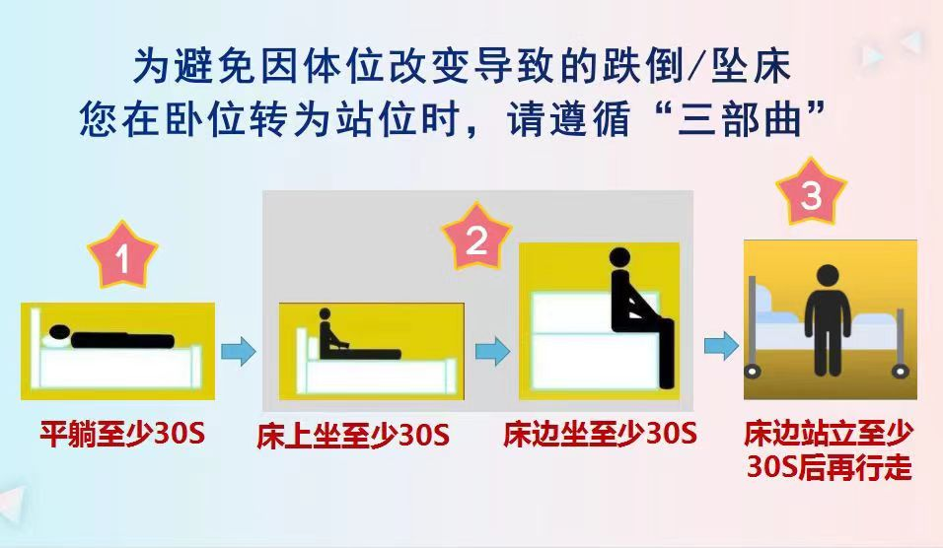
起床要遵循“三部曲”

Slide 26
术后指导—记出入量
1.手术当日及术后第一天每小时准确记录尿量。
2.自术后第二天起，根据患者病情及尿量情况， 准确记录24小时出入量。

Slide 27
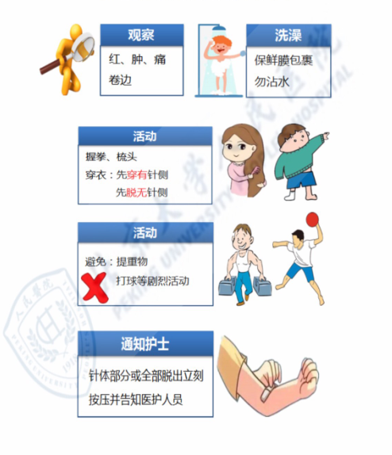
术后指导—静脉输液
禁止家属随意调节滴速；
禁止家属自行更换输液

Slide 28
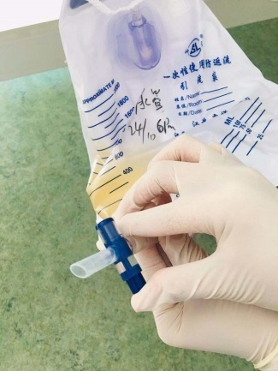
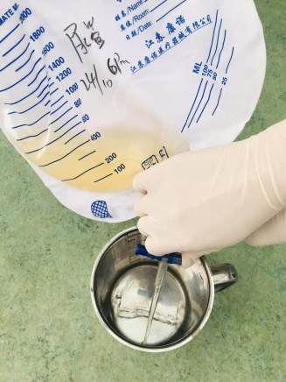
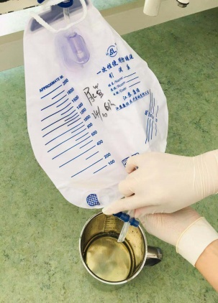
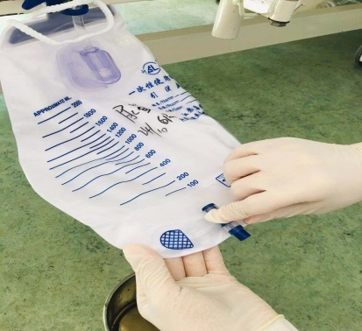
尿袋的使用方法
翻转尿袋
推开放尿后上的开关
放尿
将开关关好
将放尿口塞回原处

Slide 29

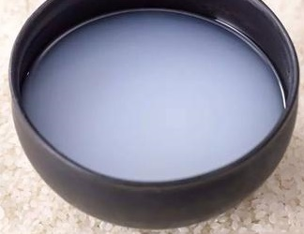
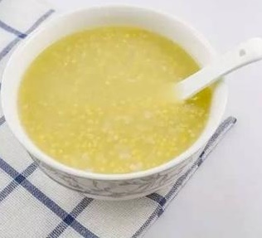
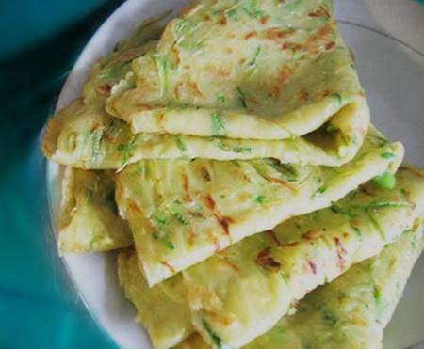
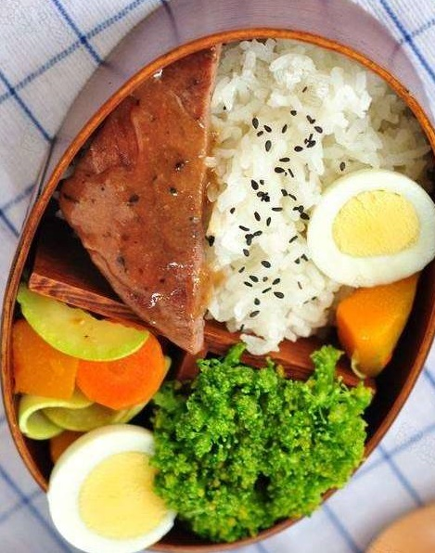
术后指导—饮食（一）
1.术后当天禁食水，第二天复查CT后遵医嘱进食。
流食 半流食 软食 普食

Slide 30



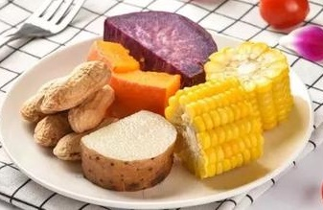
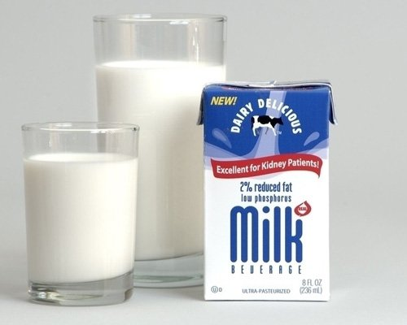
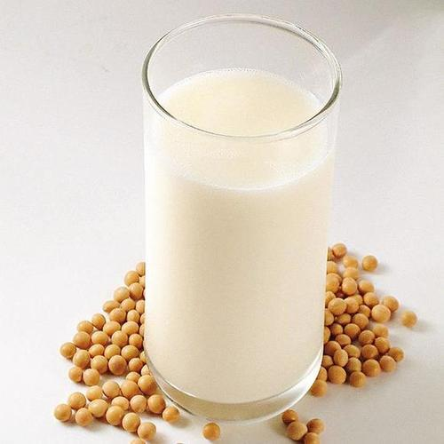
术后指导—饮食（二）
多食粗纤维易消化食物，保持大便通畅
1
卧床期间喝
牛奶、豆浆
（易产气食物防止腹胀)

Slide 31
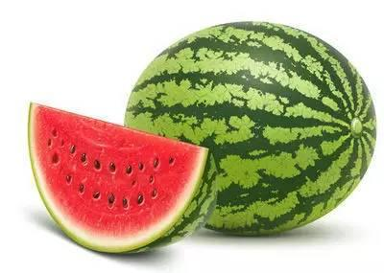
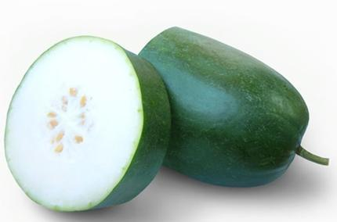
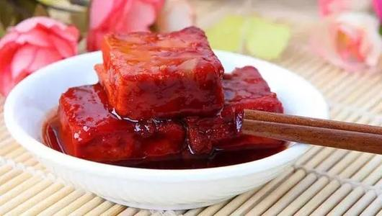
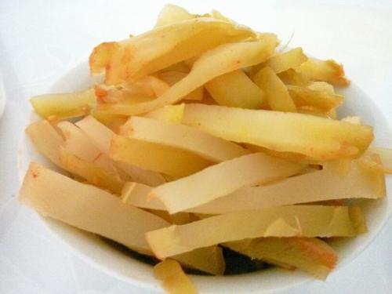
术后禁食利尿及含糖量高的食物：如西瓜、冬瓜等。
术后指导—饮食（三）
低钠患者进食含钠高的食物：如咸菜、淡盐水等。

Slide 32
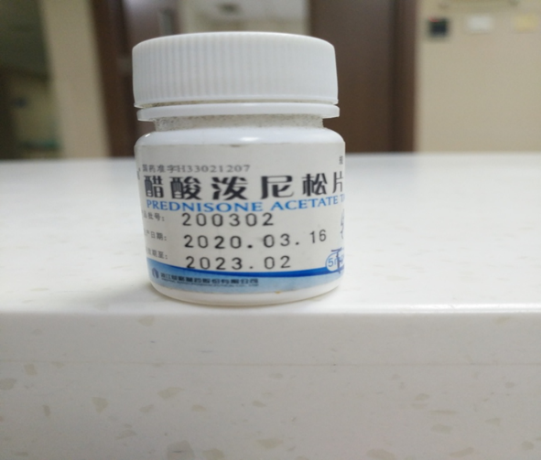
术后指导—药物
1.遵医嘱口服激素药物，如有问题与护士及时联系。

Slide 33
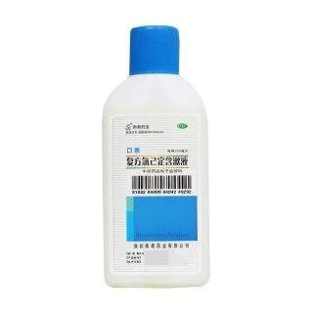
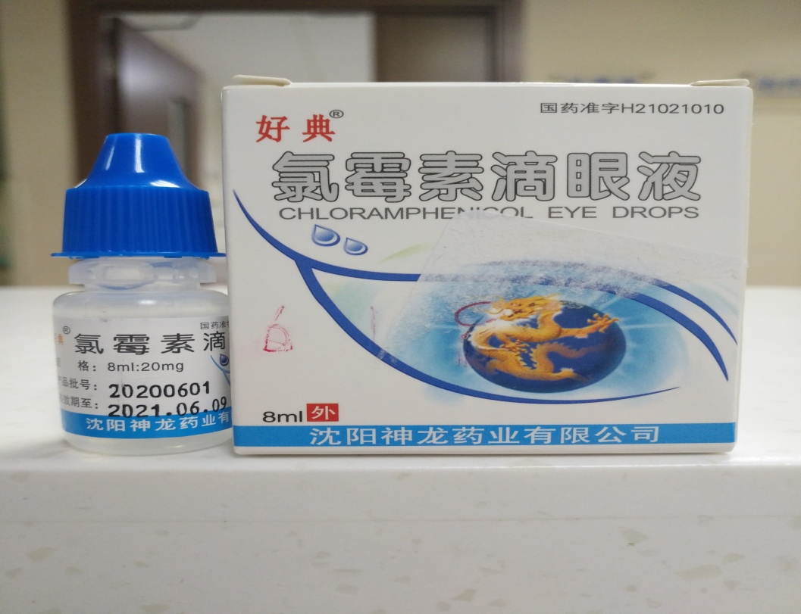
术后指导—药物
2.遵医嘱每日进行氯霉素滴鼻及口泰漱口

Slide 34
术后指导—安全
1.床上休息及活动时：必须拉起双侧床档，防止坠床。
2.外出及下床活动时：必须专人陪护。
3.切勿用手拔除鼻腔敷料。
4.若鼻腔有咸味液体流出、咽后壁不自主有液体流下时，取患侧卧位，避免用力咳嗽、打喷嚏、擤鼻，保持大便通畅，防止加重脑脊液鼻漏。

Slide 35
办理出院手续
出院当天管床医生开据出院诊断证明书交于患者
1、北京市医保患者:出院5个工作日后或收到短信通知后 携带押金条到出院处办理.
2、自费、公费、新农合患者:等护士通知后携带押金条到出院处办理.
3、异地医保患者（住院时医保卡押在住院处）：出院当天收到短信通知后携带押金条到出院处办理.
（如您为周六日出院，请于下周一14：00后携带押金条到出院处办理）

Slide 36
如需复印病历
请携带：
患者身份证、
办理人身份证、
现金、
到病案室（门诊地下一层）办理病例复印登记手续
注：北京市医保患者请于出院15个工作日后携带患者身份证、办理人身份证、现金到门诊地下一层病案室复印。

Slide 37
出院宣教
1.饮食后以清淡饮食为宜，避免油腻，辛辣刺激食物。
2.注意休息，避免重体力劳动。要养成良好的生活习惯，保障睡眠。
3.保持大便通畅，必要时使用缓泻剂。
4.如有剧烈头痛、频繁呕吐、意识模糊、视力视野改变、尿量增多等症状及时就医。
5.出院后遵医生指示按时复查内分泌、血生化、蝶鞍CT、垂体及鞍区MRI。
6.遵医生指示正确口服药物，切忌自行减量或加量。
7.严格观察有无脑脊液鼻漏，随时与医生沟通。

Slide 38
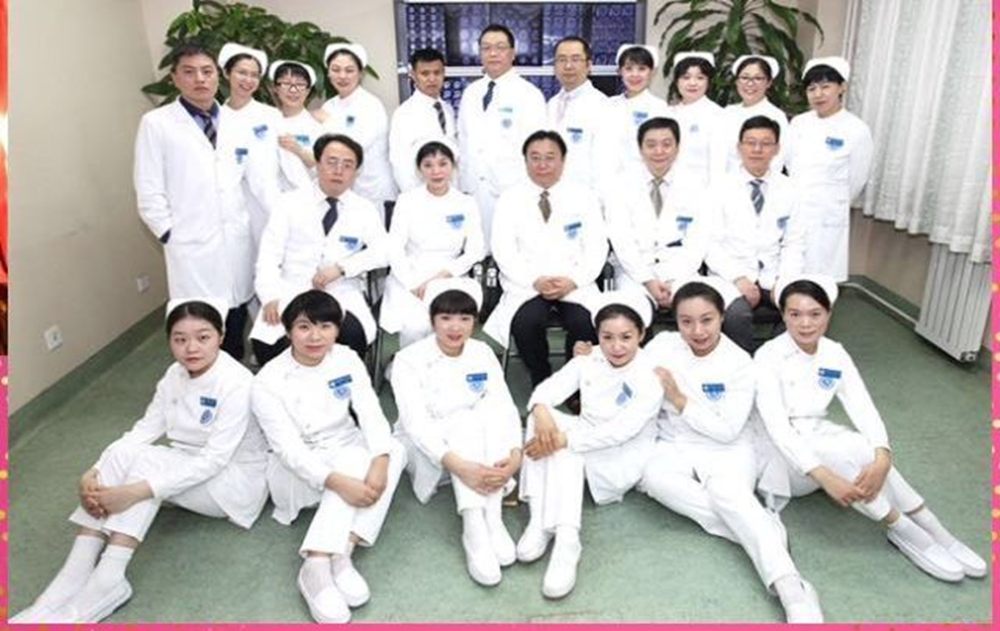
手术顺利 早日康复

